Slide 1
zdravotnické prostředky – jak můžete začít implementovat
RNDr. Renata Podstatová, MBA
Česká společnost pro akreditaci ve zdravotnictví s.r.o.

Slide 2
Možný postup implementace
Velká „inventura“ ZP a diagnostických ZP in vitro: jaké ZP v nemocnici jsou, odkud přichází (lékárna, sklad SZM, jiné sklady, OZT, přímo na oddělení, …)
Seznam používaných ZP (přístroje a další) a diagnostických ZP in vitro
Možnost „pozitivního listu“, hlavně u SZM, vlhkého hojení ran, šicích materiálů, diagnostik apod.
Zajištění základních dokumentů ke všem ZP (přístroje a další) a diagnostickým ZP in vitro, především: Návod v ČJ, Prohlášení o shodě CE, Záznamy o instruktáži (pokud výrobce požaduje), Karta implantátu, Instalační protokol /přístroje/, servis /BTK+opravy/, údržba, kalibrace, validace - vše podle výrobce

Slide 3
Možný postup implementace (2)
Zajištění evidence k ZP IIa, IIb a III (UDI evidence)
Zajištění informovanosti zaměstnanců o ZP třídy rizikovosti IIb a III a stanovení systému zapisování jejich použití do zdravot. dokument. pacienta
Stanovení skladovacích prostor
Zajištění požadavků správné skladovací praxe ZP (MIN MAX teploměry ve skladech i lednicích se ZP, případně vlhkoměry, stanovení systému a frekvencí čištění a dezinfekcí skladovacích prostor, …)

Slide 4
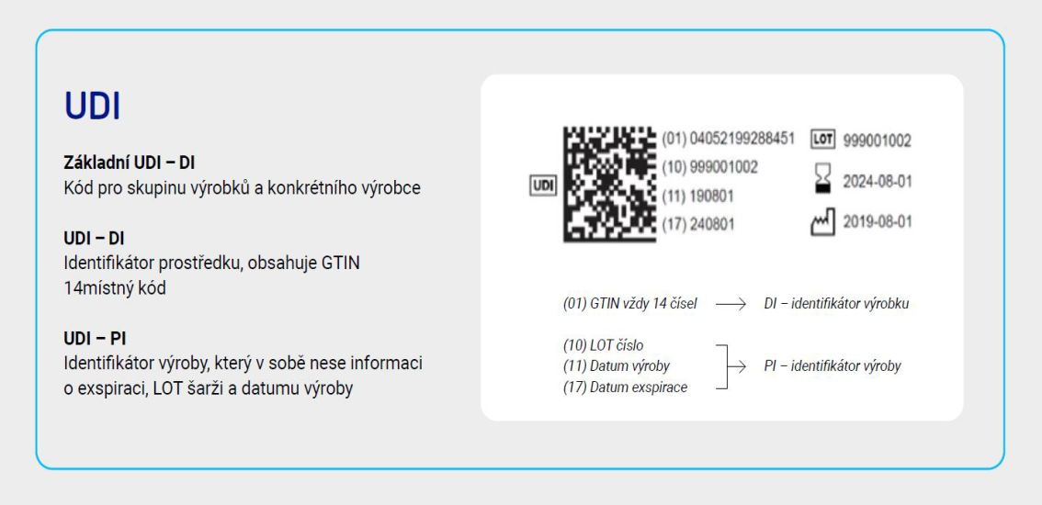
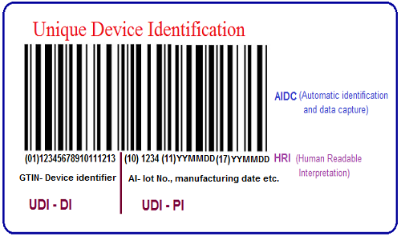
Systém jedinečné identifikace (UDI)
Identifikátoru prostředku "UDI-DI", který nese statickou informaci o druhu ZP na úrovni jednotky použití
Identifikátoru výroby "UDI-PI", který nese dynamické informace, jako je sériové číslo, šarže, datum výroby či datum exspirace

Slide 5
Na co nezapomenout
Uchovávat UDI prostředků, které byly do ZZ dodány (většinou zajišťuje sklad), s výjimkou rizikové třídy I a tř. A u IVD
Ke všem ZP: Prohlášení o shodě CE (označení rizikové třídy prostředku) a návod v českém jazyce (nemusí být splněno u ZP rizikové třídy I nebo IIa nebo IVD, u něhož výrobce stanovil, že návod není třeba pro bezpečné používání ZP), a to také pro:
Veškerý SZM, včetně jednorázových sterilních i nesterilních pomůcek, odběrové zkumavky
Diagnostické ZP in vitro
Všechny operační nástroje (basic i elektronástroje), kontejnery atd. z OPS

Slide 6
Na co nezapomenout (2)
Karta s informacemi o implantátu - kartu získat od výrobce, dodat na oddělení. Po implantaci vyplněnou kartu předat pacientovi (s konkrétními implantovanými komponenty)
Provádět servis podle výrobce, četnost servisu podle výrobce nebo min. 1x 2 roky - pokud výrobce frekvenci nestanovil)
Správná skladovací praxe (kontrola všech piktogramů na obalu ZP)

Slide 7
Dokumenty ke ZP
Třída rizikovosti | Uchovávat UDI kódy | Označení rizik. třídy (Prohlášení o shodě CE) | Návod k použití | Instruktáž | Servis ZP (BTK, opravy)
I | NE | ANO | * | * | *
IIa | ANO | ANO | * | * | *
IIb | ANO | ANO | ANO | ANO | *
III | ANO | ANO | ANO | ANO | *
Implantáty | ANO | ANO | ANO | ANO | *
* Vždy podle výrobce:
Pokud výrobce stanovil, že návod je/není potřeba
Pokud výrobce v návodu k použití instruktáž požaduje/nepožaduje
Pokud výrobce servis požaduje/nepožaduje (např. SZM), četnost podle výrobce

Slide 8
Nesterilní materiál nesterilizovat, pokud to výrobce neuvádí, že je ZP určen ke sterilizaci
Dotazy z nemocnic ohledně toho, že si sami připravují sterilní gázový nebo jiný materiál – zabalí tampony, gázu, smotky, břišní roušky, mastný tyl atd. do sterilizovatelného obalu a vysterilizují. Výrobce tohoto materiálu ale neuvádí, že je tento materiál určen ke sterilizaci. Jedná se o výrobu sterilního ZP?
Pokud výrobce neuvádí, že je výrobek (SZM) určený ke sterilizaci, neuvádí ani metodu, jakou se výrobek může sterilizovat (druh sterilizace, teplota, čas)
Pokud si nemocnice takový výrobek vysterilizuje, nese odpovědnost za jeho účinnost a bezpečnost. Měla by provést validaci sterilizace a hlavně ověřit, že výrobek po sterilizaci zůstane bezpečný a účinný

Slide 10
I firmy reagují pružně

Slide 11
Závěrem - co doporučujeme
Redukci/optimalizaci ZP (hlavně nepřístrojového charakteru)
Nakupovat ZP nižší třídy rizikovosti (pokud to je možné), různé třídy rizikovosti např. u močových katetrů, postelí, vlhkého hojení ran apod.
Nesterilizovat nesterilní materiál, pokud výrobce tuto možnost neuvádí a nakupovat rovnou sterilní (tampony, břišní roušky, mastný tyl s vazelínou apod.)
ZP podle definice „slouží k diagnostice, prevenci, monitorování, predikci, prognóze, léčbě nebo mírnění nemoci, poranění nebo zdravotního postižení …“ Nepatří/nemusí zde patřit: kosmetika, krémy, masti, hygienické pomůcky, potraviny, potravinové doplňky, nábytek, někdy také postele /léčebné ústavy, lázně aj. dle spektra pacientů/ …

Slide 12
Kontakty
Česká společnost pro akreditaci ve zdravotnictví s.r.o.
sídlem: nábř. Přemyslovců 867/8, 779 00 Olomouc
IČ: 29446520
DIČ: CZ29446520
Telefon: +420 724 248 636
Email: renata.podstatova@csaz.cz

